Slide 1
Jornadas RRSS Abril 2022
Estrategias para la mejora del uso de las redes sociales en los centros educativos
Julio Merino

Slide 2
BLOQUE 1 - INTRODUCCIÓN A LAS RRSS
BLOQUE 2 - ¿CUÁL ES MI PÚBLICO OBJETIVO Y DÓNDE ABRIR PERFILES?
BLOQUE 3 - CREACIÓN DE CUENTAS
BLOQUE 4 - CREACIÓN DE CONTENIDOS

Slide 3
BLOQUE 1 - INTRODUCCIÓN A LAS RRSS
Introducción y objetivos
Qué son las redes sociales
¿Por qué las personas tienen redes sociales?
Tipos de redes sociales
Principales redes sociales
Nuevas tendencias - comunidades
Estadísticas uso redes sociales
Beneficios y riesgos de las RRSS
Usos de las RRSS por el personal de la organización (Junta de Castilla y León)

Slide 4
1 - Introducción y objetivos
Las redes sociales son una herramienta efectiva de comunicación con los ciudadanos basada en 4 pilares:
Transparencia y participación ciudadana
Comunicación efectiva
Colaboración interna
Mejora continua

Slide 5
2- Qué son las redes sociales
Interconectar usuarios que comparten ideas y contenidos.
Principio de comunidad abierta y no jerarquizada.
Permite operar en el modelo de las 3C’s:
Comunicación, Comunidad y Colaboración.

Slide 6
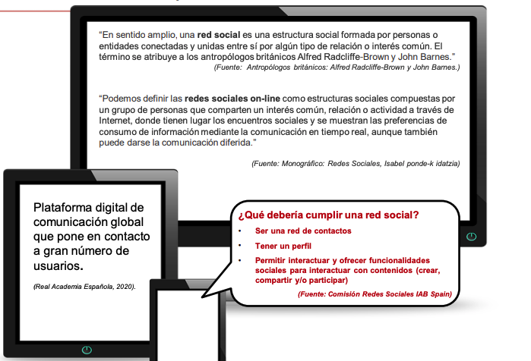
2- Qué son las redes sociales

Slide 7
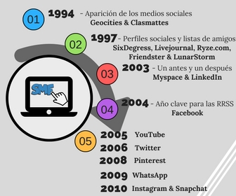
2- Qué son las redes sociales

Slide 8
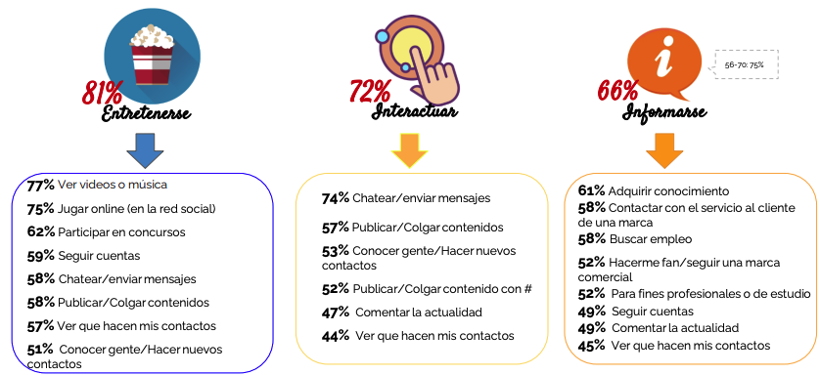
3- ¿Por qué las personas tienen redes sociales?

Slide 9
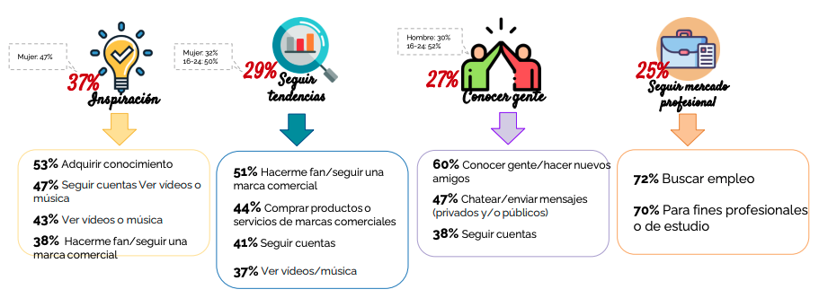
4- ¿Por qué las personas tienen redes sociales? (II)

Slide 10
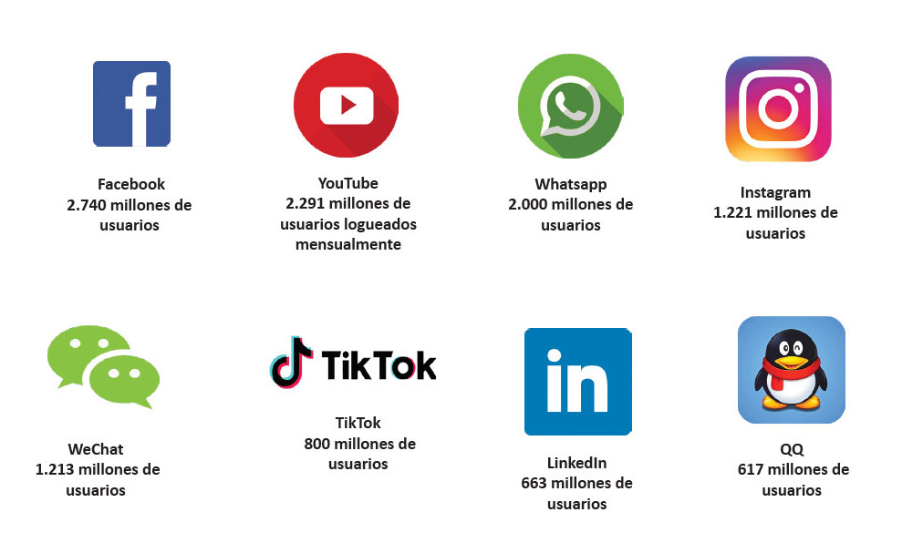
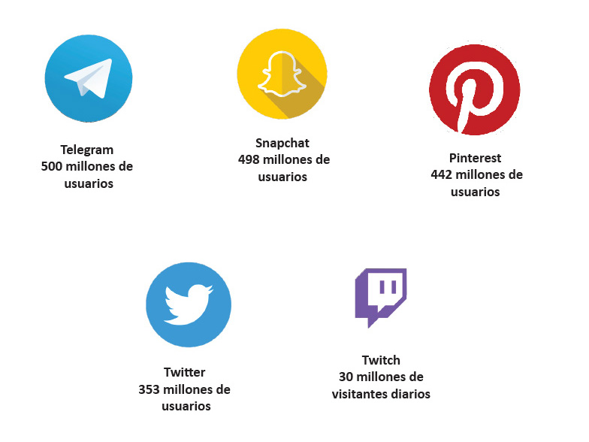
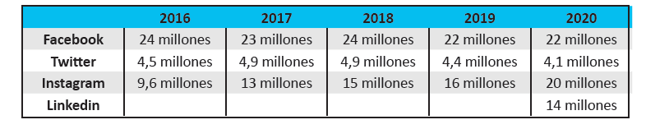
5- Principales redes sociales

Slide 11
6- Estadísticas de uso de redes sociales
https://www.marketingdirecto.com/wp-content/uploads/2021/05/estudio-anual-redes-sociales-2021-vreducida-1.pdf

Slide 12
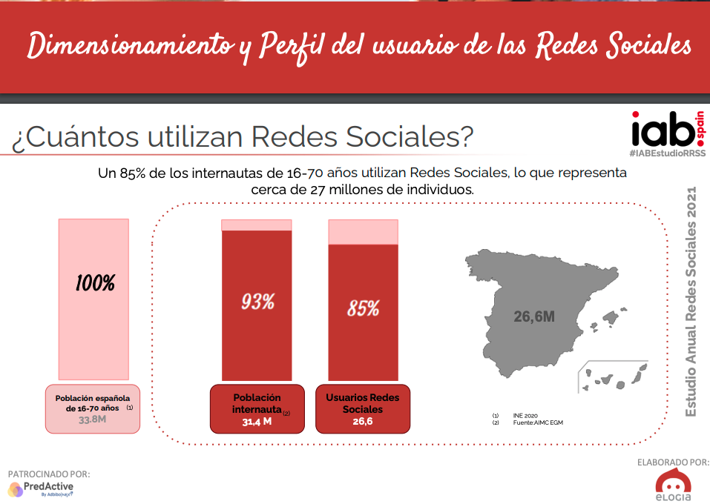

Slide 13
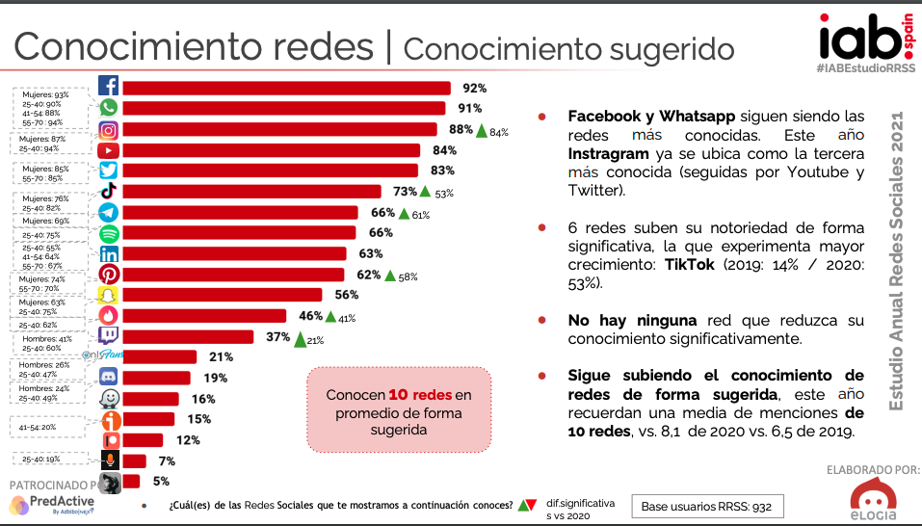

Slide 14
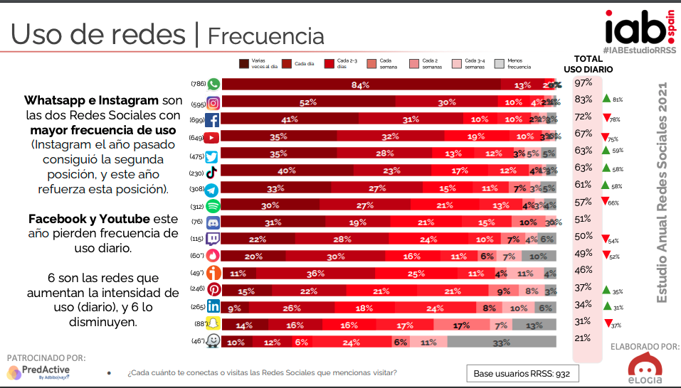

Slide 15
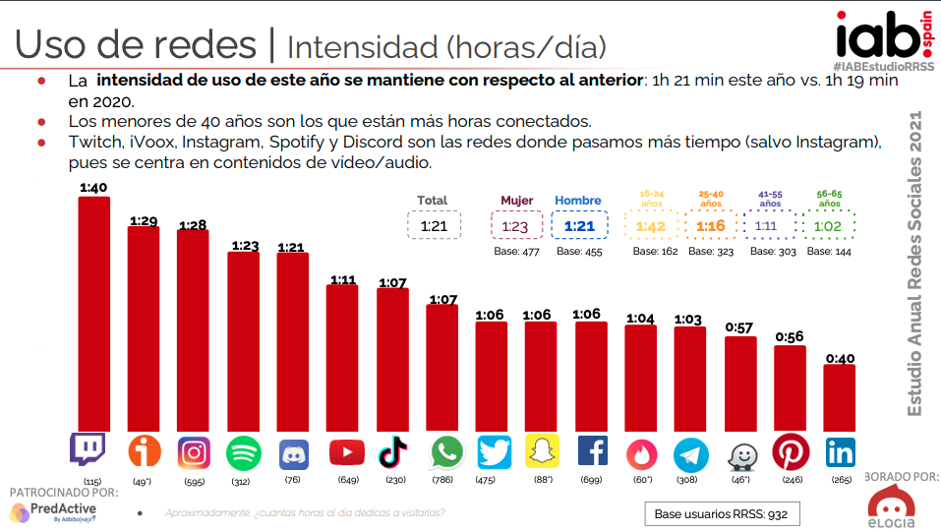

Slide 16
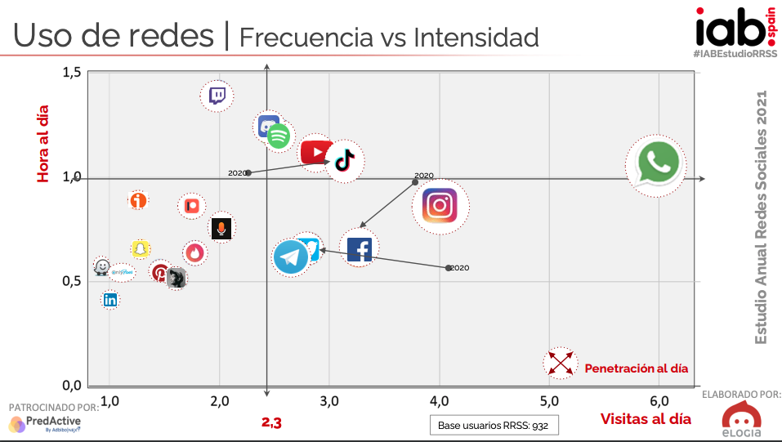

Slide 17
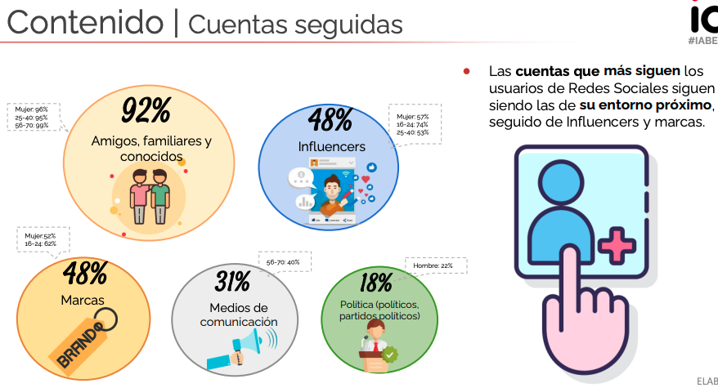

Slide 18
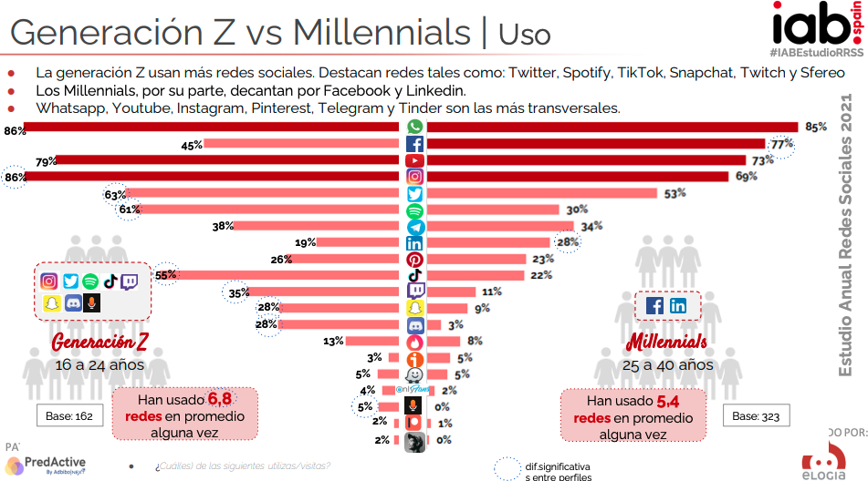

Slide 19
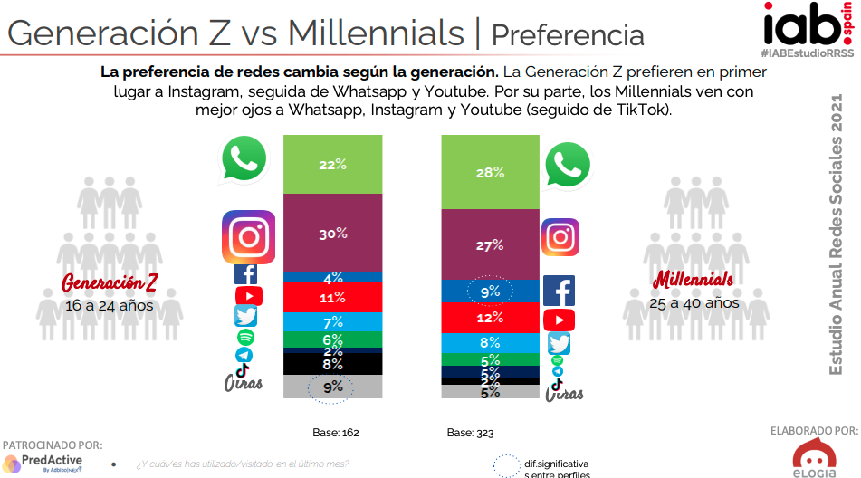

Slide 20
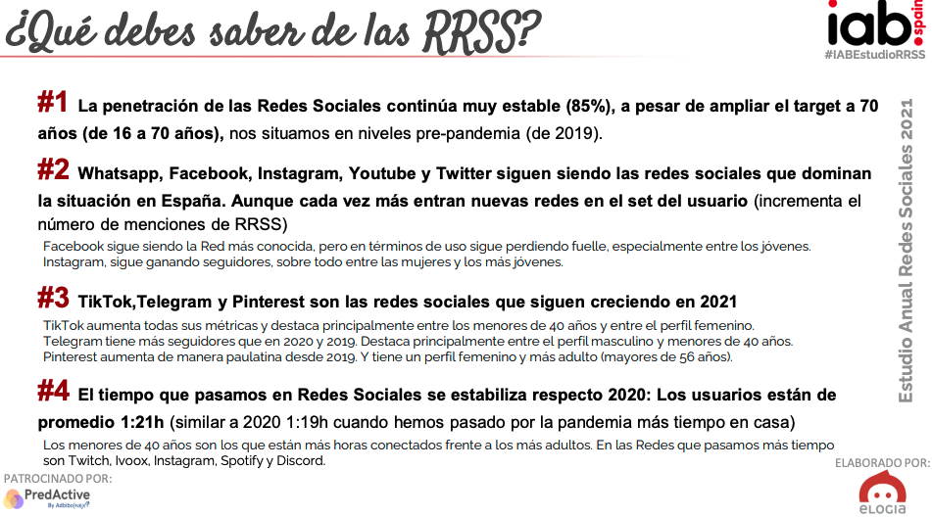

Slide 21
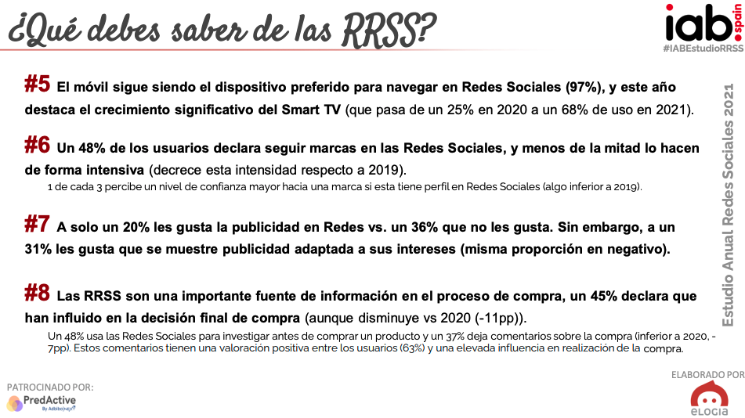

Slide 22
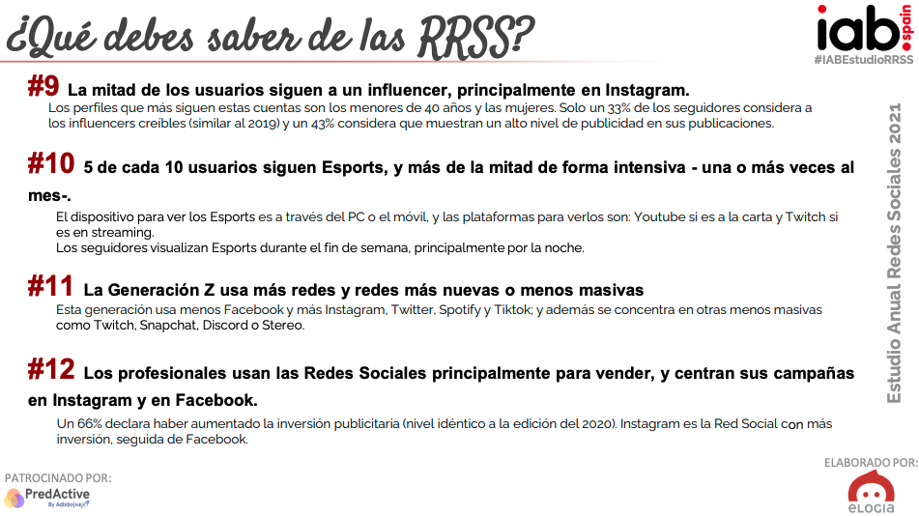

Slide 23
7- Beneficios y riesgos de las RRSS
BENEFICIOS
Creación audiencias
Eficiencia de comunicación
Transparencia
Inmediatez
Interactividad
Seguimiento y medición
RIESGOS
Contenidos imprecisos, ofensivos o ilegales
Suplantación de identidad
Exposición a las críticas
Baja participación
Perjuicio de nuestra reputación de marca

Slide 24
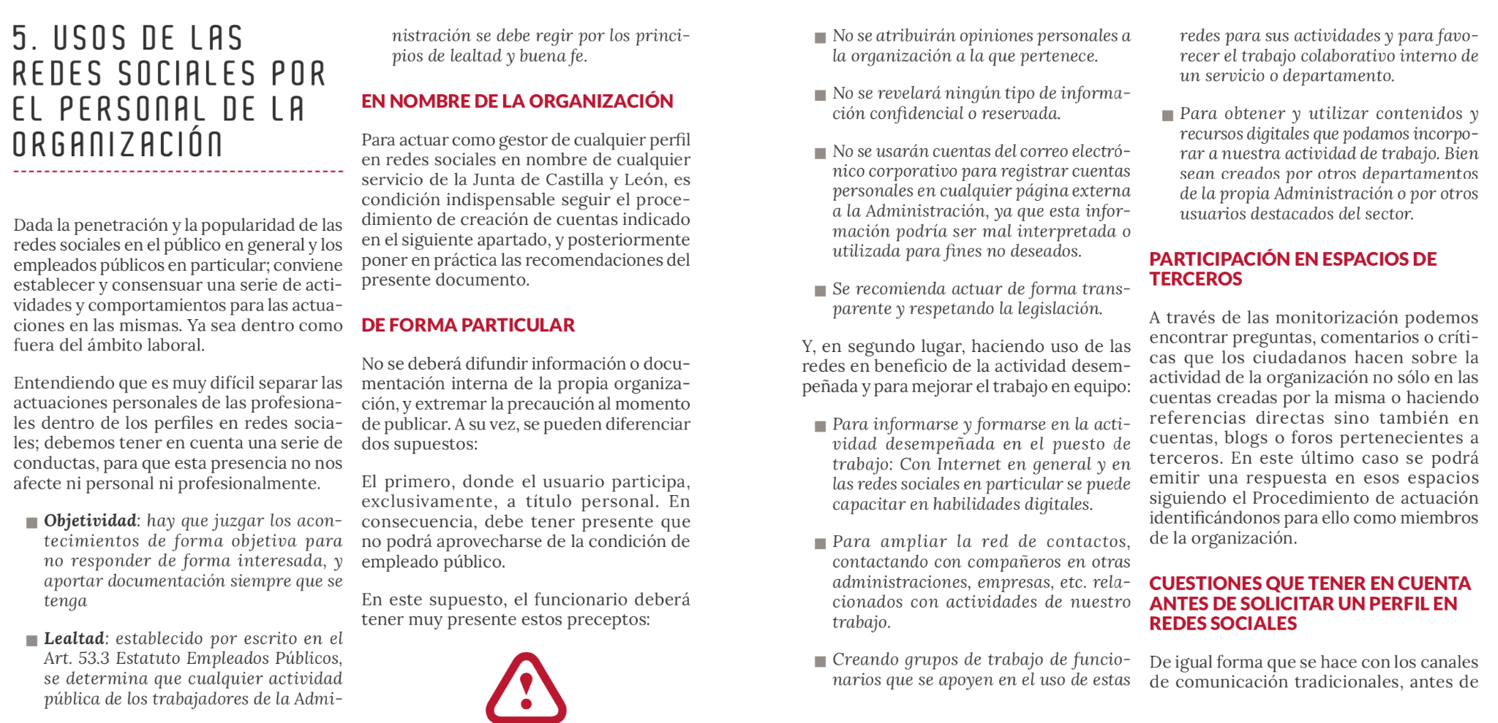
8- Usos de las RRSS por el personal de la organización (Junta de Castilla y León)

Slide 25
BLOQUE 2 - ¿CUÁL ES MI PÚBLICO OBJETIVO Y DÓNDE ABRIR PERFILES?
Definiendo nuestros objetivos
Buscando nuestro público objetivo
Creando nuestros avatares - Formulario
Encontrando dolores comunes
Preguntas frecuentes
Investigación externa - competencia
Análisis de resultados

Slide 26
1 - Definiendo nuestros objetivos
Es importante saber cuales NO son nuestros objetivos:
Reemplazar los métodos tradicionales de comunicación de los ciudadanos con la Administración
Estar “porque todo el mundo está en ellas”
Conseguir X cantidad de seguidores o fans (esto debería ser la consecuencia, no el fin)

Slide 27
1 - Definiendo nuestros objetivos
Vamos a hacer el ejercicio de redactar 3 objetivos a conseguir:

Slide 28
1 - Definiendo nuestros objetivos
Vamos a hacer el ejercicio de redactar 3 objetivos a conseguir:
Estar presente en el día a día de nuestra audiencia
Construir un canal de información unidireccional con nuestra audiencia
Conseguir que más gente tenga información, conozca qué ofrece y cómo hacemos en nuestro centro educativo para conseguir nuevos alumnos

Slide 29
2 - Buscando nuestro público objetivo
En este sentido debemos pensar si se trata de una iniciativa dirigida a colectivos concretos. En su caso, definir quiénes son y cómo vamos a promocionar el canal para que le conozcan.
Asimismo debemos tener identificadas sus necesidades con respecto a nuestra actividad y, lo que es más importante, si sus necesidades están alineadas con lo que les puedo y quiero ofrecer.
Es fundamental saber a quién nos vamos a dirigir antes de abrir nuestros canales de redes sociales, ya que de esta manera elegiremos en qué redes sociales lo haremos y qué tipo de contenido crearemos.

Slide 30
3 - Creando nuestros avatares - Formulario
Ejercicio
A partir del formulario que vamos a seguir crearemos 2 avatares de nuestro cliente ideal.
El formulario está en el siguiente enlace:
https://docs.google.com/document/d/128NeM3c7hgmSEIeATQiXwIKjn8w_xAQ5nzsuPqOdngs/edit?usp=sharing

Slide 31
4 - Dolores comunes de nuestros avatares
Ejercicio
Ya tenemos nuestros avatares, pero es posible que sean perfiles demasiado diferentes.
Ahora, en vez de apuntar a un perfil concreto de persona, vamos a buscar qué les duele en común a todas esas personas, por diferentes que sean.
Esto depende de la solución que nosotros damos.
“Educación pública y de calidad.”
¿Cuales son los dolores concretos de nuestros avatares que quieren aprender en la escuela pública?
¿Qué tienen en común?

Slide 32
5 - Preguntas frecuentes
Ejercicio
¿Cuales son las preguntas o quejas frecuentes que nuestros alumnos tienen?
Esto nos ayudará a saber en qué enfocar nuestros contenidos.

Slide 33
6 - Investigación externa - competencia
Ejercicio
¿Cual es nuestra competencia?
¿En qué redes sociales está?
¿Qué tipo de contenido producen?

Slide 34
7 - Análisis de resultados y toma de decisiones
Ejercicio
Estos datos vamos a cotejarlos con la tabla estadística que vimos antes.
Sabiendo quien son nuestros avatares y analizando los datos de la tabla, podremos decidir en qué redes sociales vamos a abrir nuestros perfiles.
Redes sociales elegidas:

Slide 35
BLOQUE 3 - CREACIÓN DE CUENTAS
Pasos previos
Manual de estilo
Imagen de marca
Nombre de la cuenta
Seguridad

Slide 36
1 - Pasos previos
(Esta información está detallada en la página 22 de la guía de Usos y Estilo en las RRSS de la Junta de CyL)
Ponerse en contacto con el organismo responsable para comunicar la iniciativa (detallado en página 56)
La/s persona/s responsable/s cumplimentarán y remitirán el formulario Solicitudes de Acta (página 58) y herramientas comunes de participación
El organismo responsable realizará un informe de la solicitud presentada y analizará la viabilidad de la creación de la/s cuenta/s.
Una vez aceptada la propuesta, el orga- nismo responsable podrá sugerir las alter- nativas a las presentadas que crea más oportunas para la presencia del organismo en redes sociales.
Habrá feedback entre los organismos responsables así como un periodo de prueba privada.
Superado el periodo de prueba privada, el organismo encargado apoyará o configurará los perfiles de acuerdo a la guía de Redes Sociales y facilitará a la persona solicitante las herramientas de gestión de las Redes Sociales recomendadas en esta guía.

Slide 37
2 - Manual de estilo
(Más información en las páginas 60-65 de la guía de Usos y Estilo en las RRSS de la Junta de CyL)
El diseño gráfico de la cuenta en cada red social sigue el estilo definido en el Manual de estilo de presencia en redes sociales. En el caso de marcas con imagen propia se utilizará dicha imagen.
La política de gestión de comentarios debe estar inspirada en el sentido común. Para ello, se ha elaborado un Modelo de “Normas de uso” que se incorporará a aquellas herramientas que lo permitan para su conocimiento público.

Slide 38
3 - Nombre de la cuenta
(Esta información está detallada en la página 24 de la guía de Usos y Estilo en las RRSS de la Junta de CyL)
Como pauta general, la denominación de las cuentas se forma a partir del objeto de la misma añadiendo el sufijo jcyl, salvo que se disponga de un nombre de dominio o subdominio que pueda utilizarse.
En el caso de marcas se utilizará el propio nombre.
Ahora bien, en caso de estar ocupado el nombre en aquellas redes sociales más relevantes o al menos en aquellas en las que se vaya a tener presencia, se analizará la posibilidad de reclamarlo al servicio pertinente de acuerdo a los Términos de Uso de cada una de las plataformas. En caso de no poder utilizarlo, se escogerá otro que resulte identificativo con el objeto de la cuenta en cuestión.
Seguiremos las siguientes pautas:
- Entre 6 y 15 caracteres
- No utilizar abreviaturas poco conocidas.
- No utilizar acentos, guiones bajos, signos de puntuación o caracteres fuera del estándar para el idioma castellano.

Slide 39
4 - Seguridad
(Esta información está detallada en la página 24-25 de la guía de Usos y Estilo en las RRSS de la Junta de CyL)
Las cuentas en redes sociales de la Junta de Castilla y León se crean desde correos electrónicos corporativos, delegándose la gestión de la misma en las personas designadas para cada una de ellas.
La custodia de las contraseñas de los perfiles de Twitter, del Administrador de Facebook y de cualquier otra red social que así lo requiera, estará centralizada y será responsabilidad del personal del organismo responsable.
Es obligatorio mantener las cuentas desde una herramienta de gestión profesional que pueda otorgar permisos diferentes de publicación y que su acceso no se realice a través de la propia contraseña del servicio (Twitter o Administrador de Facebook).
El responsable de cada cuenta definirá quiénes son las personas que la gestionarán, velando y haciendo respetar la confidencialidad de las contraseñas de acceso.
En caso de necesitar publicar contenidos desde un dispositivo móvil, se hará desde una aplicación diferente a la que se utiliza de modo personal.

Slide 40
BLOQUE 4 - CREACIÓN DE CONTENIDOS
Principios básicos - Interactuando
Estrategia de publicaciones
Calendarios de publicaciones
Horarios
Imágenes y vídeos
Fórmula básica copywriting
Herramientas de creación
Conectar cuentas Instagram y Facebook

Slide 41
1a - Principios básicos
Contenido creíble: Este debe ser preciso, imparcial, exhaustivo y transparente.
Contenido consistente: Debe fomentar la deliberación, la participación y la colaboración.
Contenido responsable: Debe entenderse la trascendencia que puede llegar a tener la difusión de un contenido erróneo o mal intencionado.
Contenido coherente: La presencia en redes sociales debe alinearse con las comunicaciones fuera de ella.
Contenido constante: La creación de contenidos y la monitorización debe realizarse de forma regular. Una cuenta desactualizada y sin respuestas da una imagen muy poco seria.

Slide 42
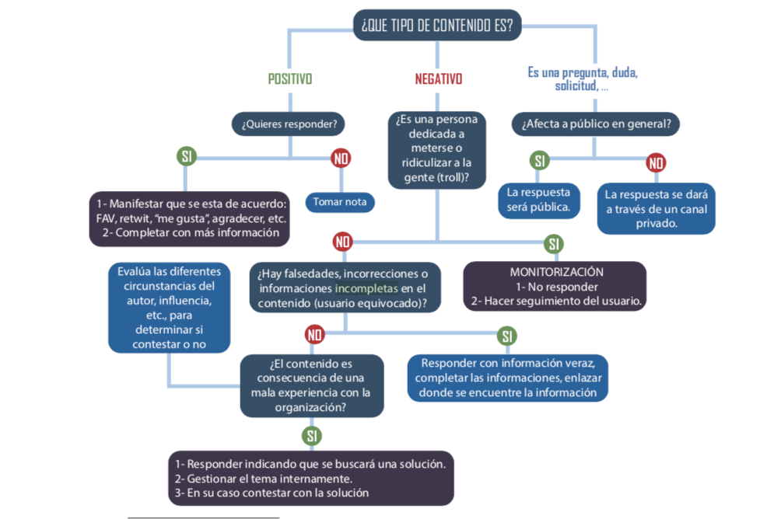
1b - Interactuando con nuestros seguidores

Slide 43
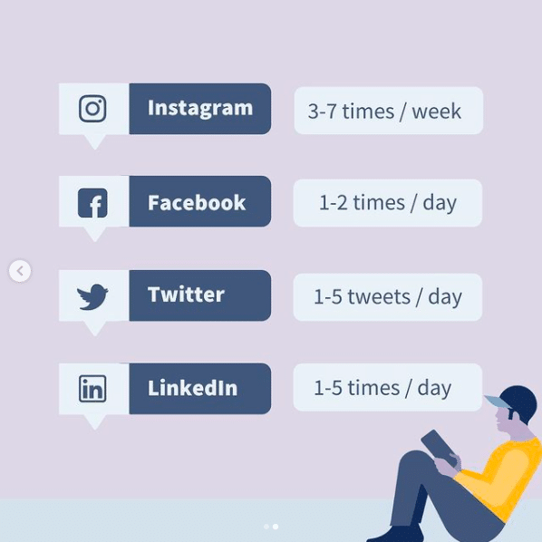
2 - Estrategia de publicaciones

Slide 44
3 - Calendario de publicaciones
Calendario Redes sociales

Slide 45
4 - Horarios
➡️ El mejor horario para publicar en Facebook son los martes, miércoles y viernes de 09:00h a 14:00h, siendo el mejor día y hora el miércoles de 11:00h a 14:00h.
El peor horario son las horas de madrugada y los sábados.
➡️ El mejor horario para publicar en Instagram son los lunes, martes y viernes de 11:00h a 15:00h, y entre las 19:00h y las 21:00h.
Mientras que el peor horario son las horas de madrugada y los domingos.
➡️ El mejor horario para publicar en Twitter son desde el martes al viernes de 09:00 a 15:00 pm, siendo el mejor día el miércoles.
Por otro lado, el peor horario es en fin de semana, sobre todo el sábado.
➡️ El mejor horario para publicar en LinkedIn son los martes, miércoles y jueves de 09:00 am a 14:00 pm.
El peor horario es, con diferencia, el domingo.
➡️ El mejor horario para publicar en Tik Tok son todos los días de la semana en franjas horarias de 13:00h a 15:00h, 19:00h a 21:00h y los fines de semana por la noche.
El peor horario es por la mañana temprano.

Slide 46
5 - Gestores de redes sociales
HOOTSUITE - https://hootsuite.com/es/planes/free
Tiene disponible una versión completamente gratuita.
Puedes gestionar hasta tres perfiles sociales, un reporte de analítica básica y tienes la posibilidad de programar mensajes.
RECURSOS
- Programar una publicación en Instagram

Slide 47
5 - Gestores de redes sociales
BUFFER - Buffer
En su versión gratuita, puedes dejar hasta 10 publicaciones programadas en cada perfil.
Puedes tener 3 cuentas de redes sociales simultáneamente.
También puedes crear una Landing Page en el plan gratuito.

Slide 48
5 - Gestores de redes sociales
TWEETDECK - TweetDeck
El diseño de esta herramienta es similar a Hootsuite, donde todo está organizado por columnas y puedes seleccionar el tipo de contenido que se muestra en cada una de ellas: menciones, likes, seguidores y un largo, etcétera.

Slide 49
5 - Gestores de redes sociales
RECURPOST - RecurPost
Una forma de darle nueva vida a tus mensajes de redes sociales exitosos (y además ahorrar tiempo en el proceso) es tener una función que los vuelva a publicar automáticamente cuando ya ha pasado suficiente tiempo para que nuevas audiencias lo vean. RecurPost y sus “Librerías de Contenido” se encargan de esto por ti.
Edición de mensajes programados.
Puedes agregar todas las Librerías de Contenido que necesites.

Slide 50
5 - Gestores de redes sociales
META BUSINESS SUITE (FACEBOOK e INSTAGRAM)
- Para móviles
- Para ordenadores
En estos enlaces se explica paso a paso cómo crear y programar publicaciones e historias en la versión de Meta Business Suite para ordenadores y móviles.

Slide 51
6 - Imágenes y vídeos
https://drive.google.com/file/d/1C0lkvv9WiNzKuJopCfuPSfCpsFz8Bk9J/view?usp=sharing
Tamaño y medidas de las imágenes para redes sociales en 2021 + Medidas de Publicidad

Slide 52
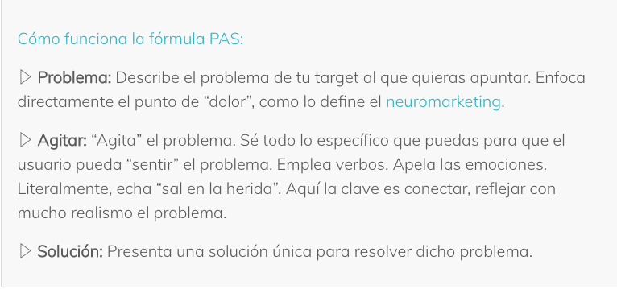
7 - Fórmulas básicas de copywriting - PAS

Slide 53
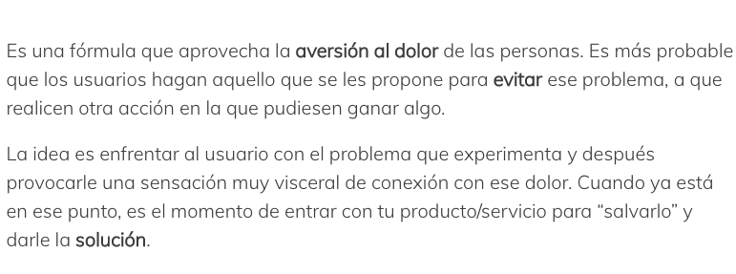
7 - Fórmulas básicas de copywriting - PAS

Slide 54
7 - Fórmulas básicas de copywriting - PAS
(P)¿Quieres aplicar para las becas del año que viene pero no sabes ni por donde empezar a buscar?
(A) Sabemos que todos los años tienes el mismo problema.
Intentas encontrar cómo se hace lo de las becas pero el procedimiento ha vuelto a cambiar, ya no encuentras el enlace o los que tienes son incorrectos.
Y encima no sabes cuando vence el plazo, si lo que has encontrado es lo que tienes que hacer y no quieres entregar la documentación sin que te falte algo.
(S) No queremos que te quedes sin aplicar a las becas y por eso te hemos creado un listado de becas y cómo aplicar a cada una de ellas.
Es un paso a paso, contándote todo lo que tienes que hacer, incluyendo enlaces, un checklist con la documentación y fechas de vencimiento.
Ahora depende de ti, así que haz click en este ENLACE y déjalo hecho ya.

Slide 55
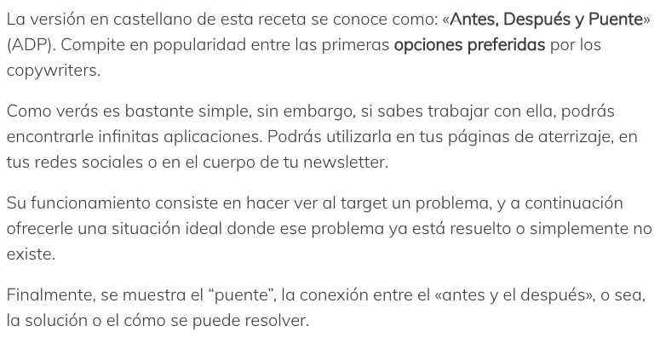
7 - Fórmulas básicas de copywriting - ADP

Slide 56
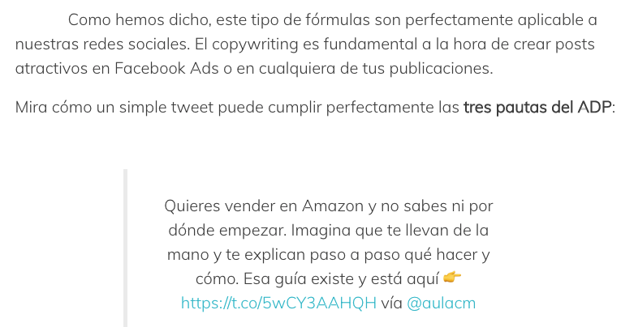
7 - Fórmulas básicas de copywriting - ADP

Slide 57
7 - Fórmulas básicas de copywriting - ADP

Slide 58
8 - Herramientas de creación
Edición de fotografía
1- www.canva.com (Muy completo editor de imágenes de todo tipo, infografías, pdfs, vídeos…)
https://youtu.be/o-Iob18nIj4?t=45
2- Pablo by Buffer (Crear y editar imágenes - muy simple y sencillo de usar)
3- https://giphy.com/ (Creación de gifts - imágenesd animadas)

Slide 59
8 - Herramientas de creación
Edición de vídeo
1- InVideo (Herramienta muy completa de creación de vídeo)
https://www.youtube.com/watch?v=OxA8cqF8A6w
2- Quik (App muy sencilla y potente para creación de vídeos) - Para móviles
Quik App: Video + Photo Editor | GoPro

Slide 60
9 - Conectar cuentas de Instagram y Facebook
Conectar Instagram a la fanpage para poder publicar en ambas a la vez
https://www.facebook.com/business/help/898752960195806
Que tu cuenta aparezca en tu perfil de Facebook
https://www.facebook.com/help/instagram/176235449218188
Crear Fanpage de Facebook
https://www.facebook.com/business/help/473994396650734?id=939256796236247

Slide 61
Gracias por vuestro tiempo
www.juliojmerino.com
Julio Merino

